Slide 1

Основы JS
Лекция 19
Условное ветвление: if, '?‘

Slide 2
Иногда нам нужно выполнить различные действия в зависимости от условий.

Slide 3
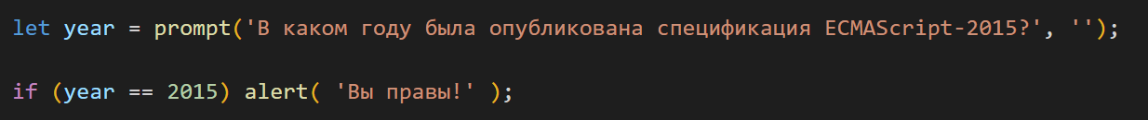
Инструкция «if»
Инструкция if(...) вычисляет условие в скобках и, если результат true, то выполняет блок кода.
if (условие)
{ инструкция 1 }

Slide 4
Преобразование к логическому типу
Инструкция if (…) вычисляет выражение в скобках и преобразует результат к логическому типу.
Блок «else»
Инструкция if может содержать необязательный блок «else» («иначе»). Он выполняется, когда условие ложно.

Slide 5
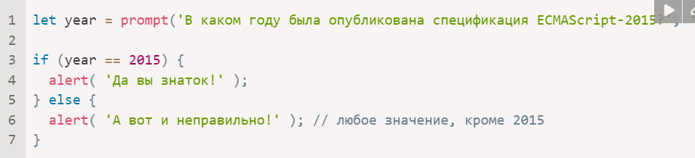

Slide 6
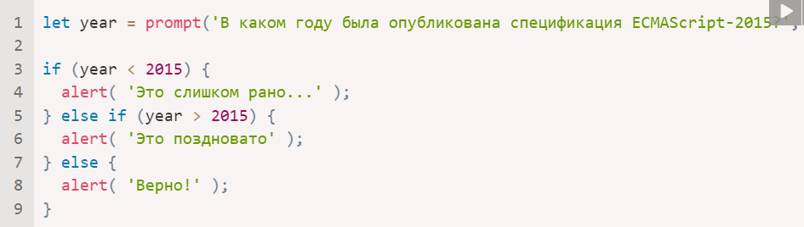
Несколько условий: «else if»
Иногда нужно проверить несколько вариантов условия. Для этого используется блок else if.

Slide 7
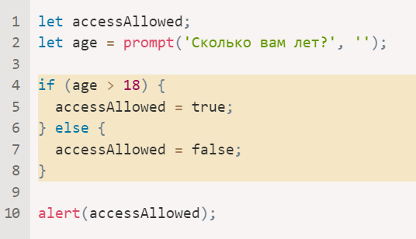
Условный оператор „?“
Иногда нам нужно определить переменную в зависимости от условия.

Slide 8

Так называемый «условный» оператор «вопросительный знак» позволяет нам сделать это более коротким и простым способом.
Оператор представлен знаком вопроса ?. Его также называют «тернарный», так как этот оператор, единственный в своём роде, имеет три аргумента.

Slide 9
Практика
https://github.com/schoolteacherMP/lecture_18-19_JS_comparison_operators/blob/main/tasks19.md

